Slide 1
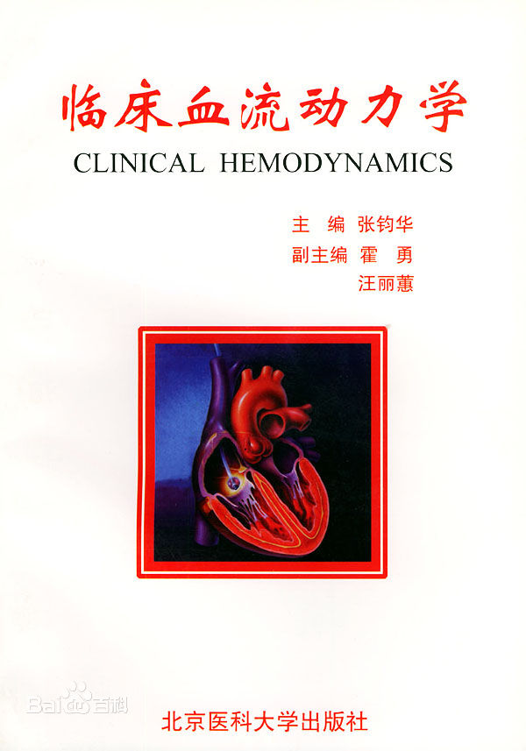
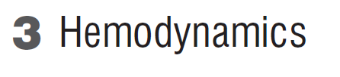
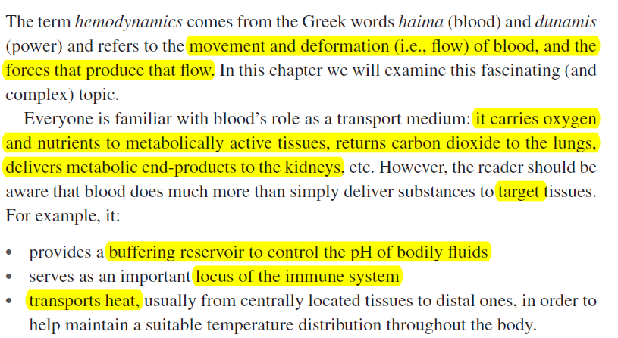

Slide 2
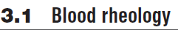
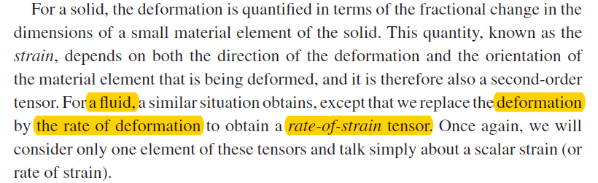
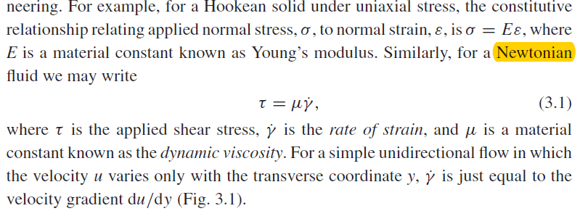

Slide 3
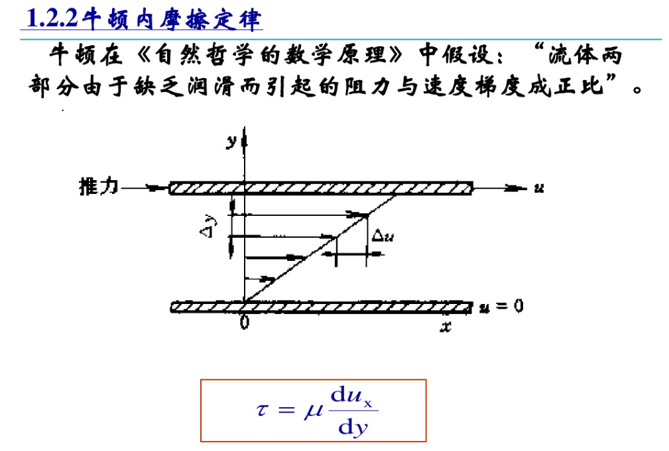

Slide 4
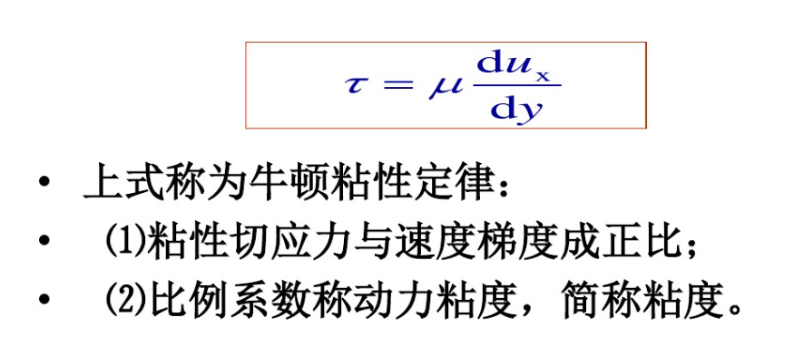

Slide 5
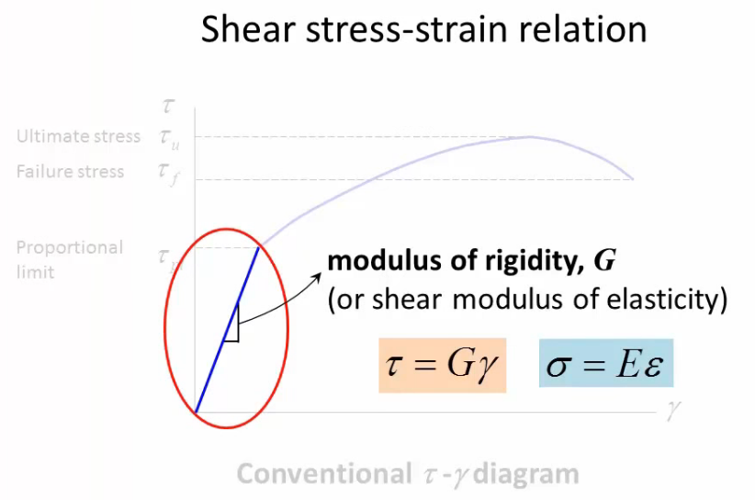

Slide 6
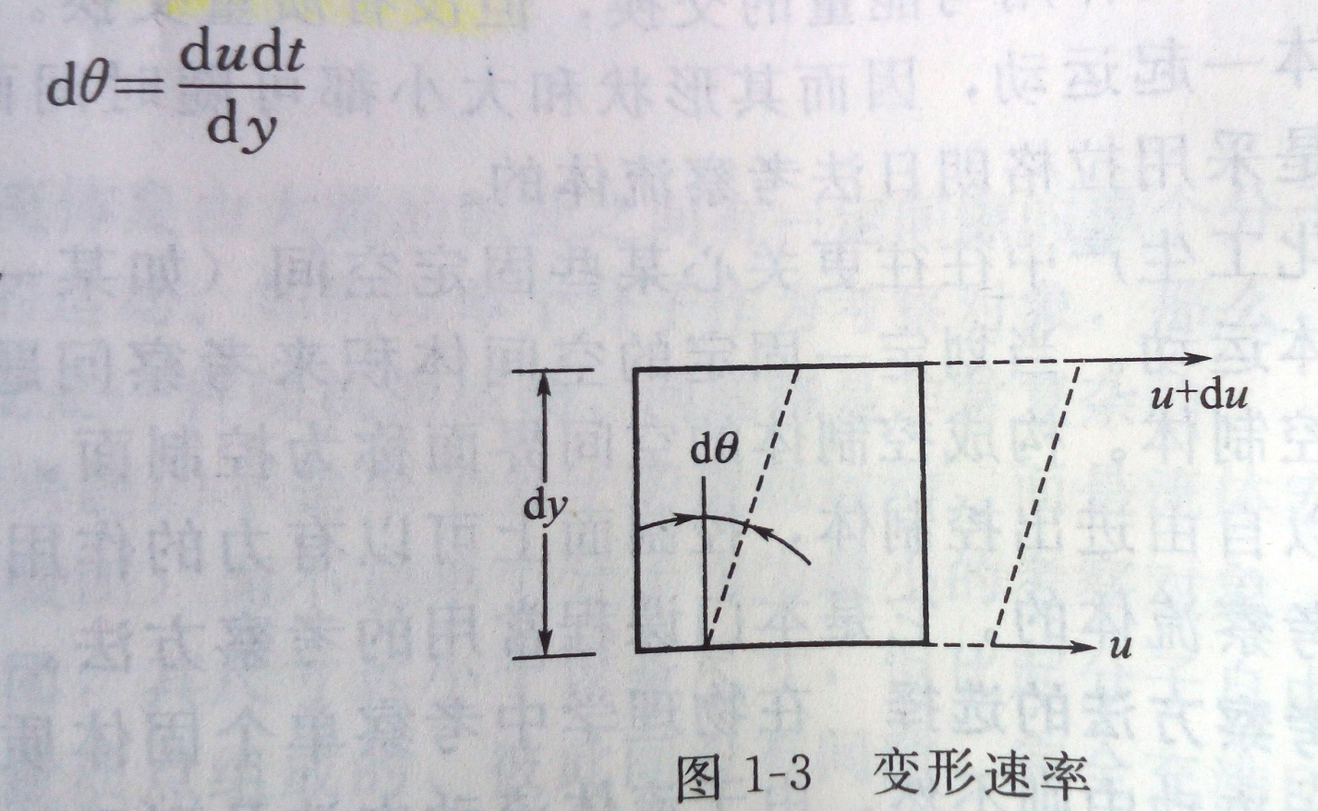
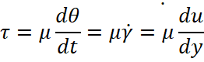

Slide 7
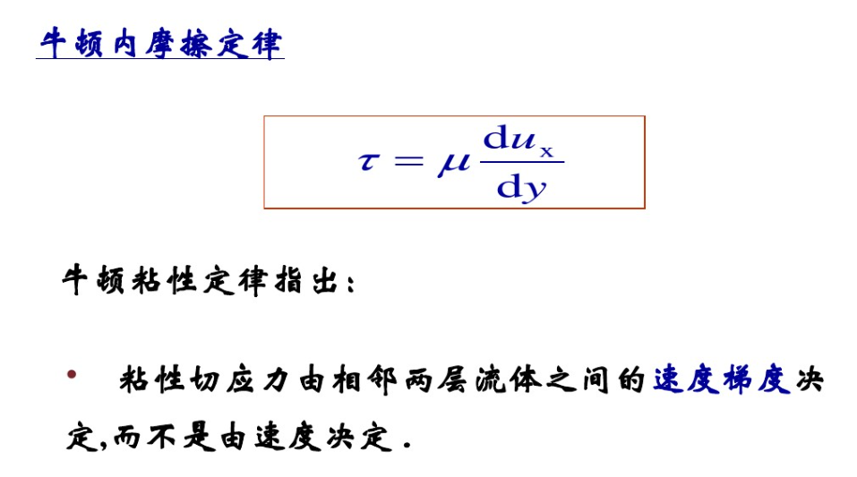

Slide 8
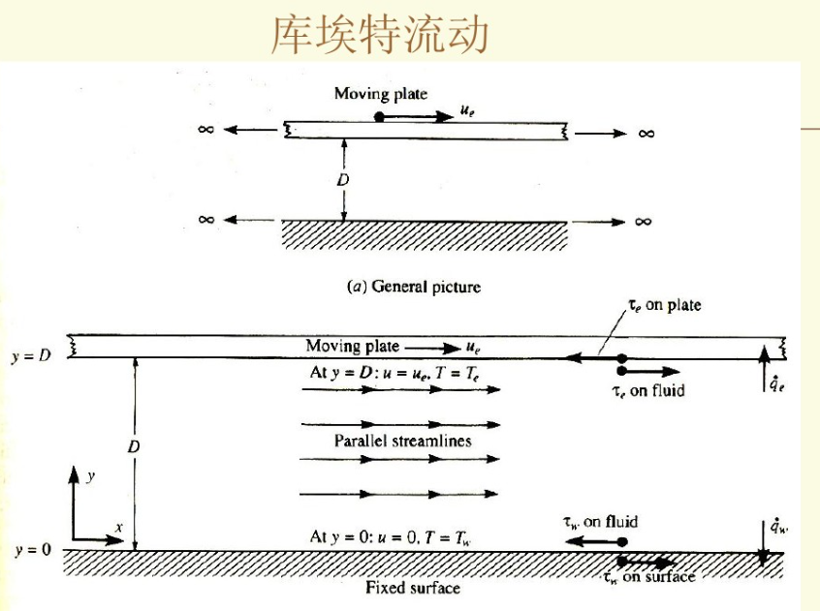

Slide 9
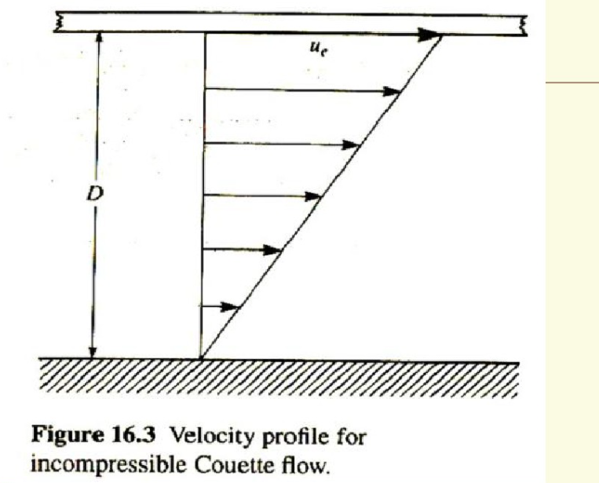

Slide 10
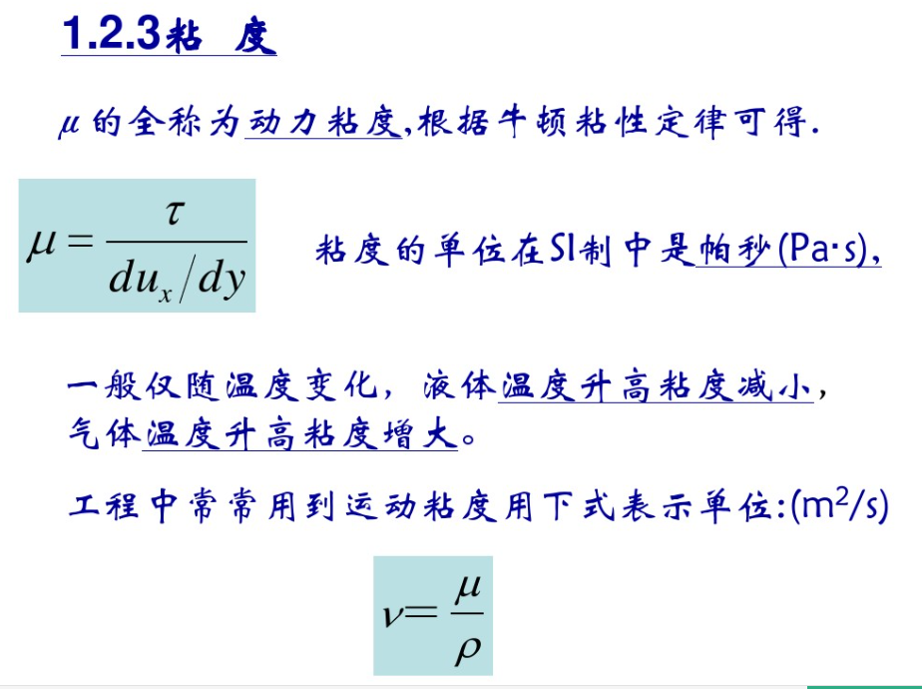

Slide 11
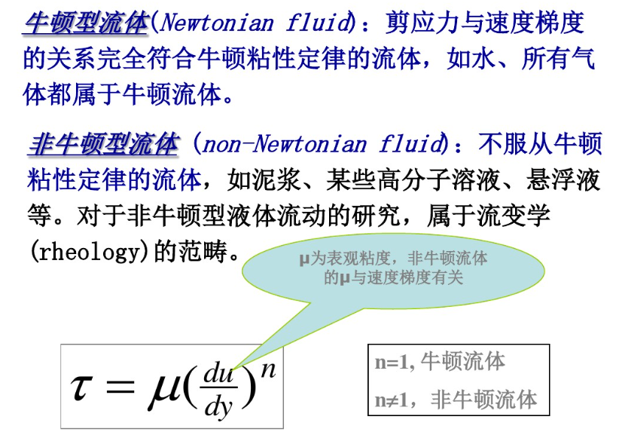
中文书 第49页；第264页

Slide 12
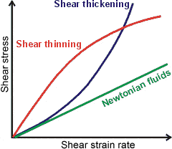

Slide 13
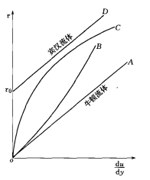
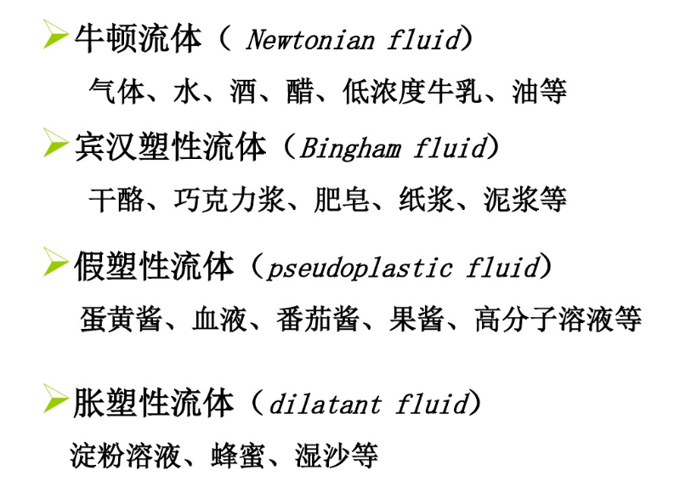
剪切稀化
剪切增稠

Slide 14
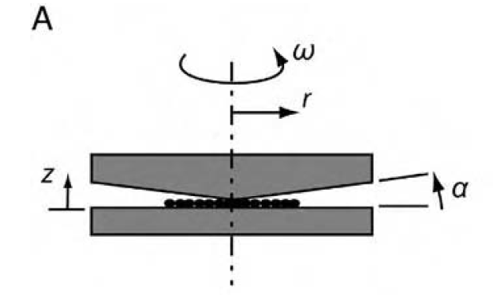
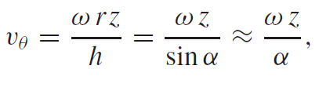
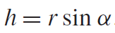
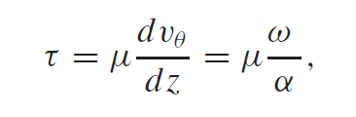
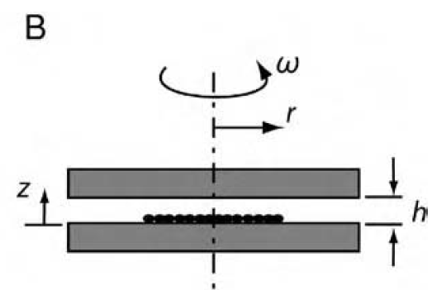
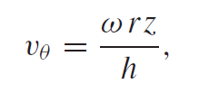
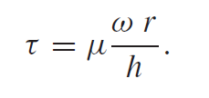
椎板流变仪和平板流变仪

Slide 15
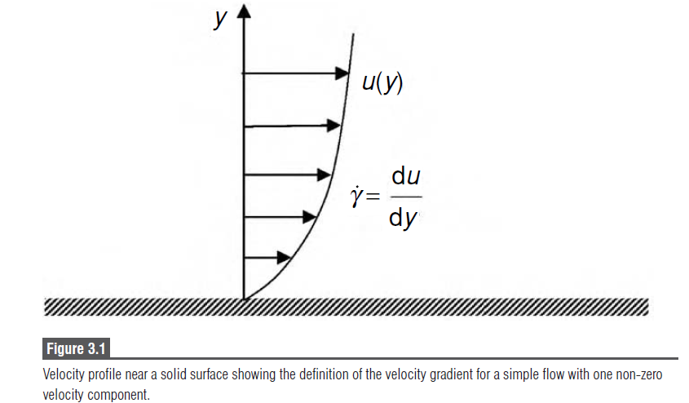
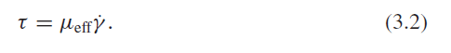
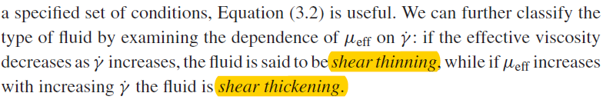
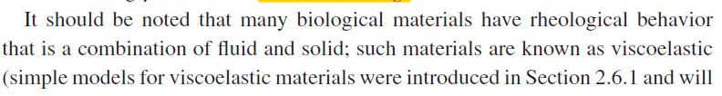

Slide 16
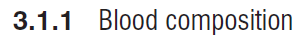
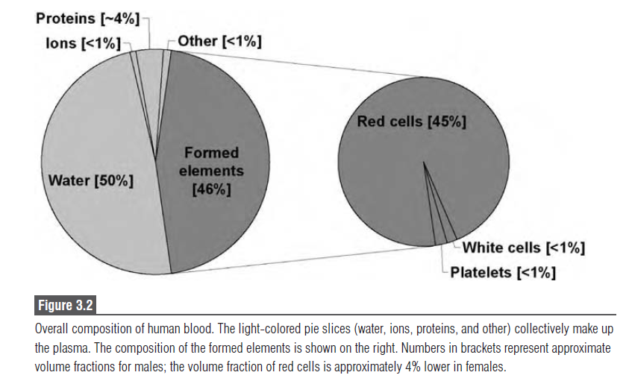
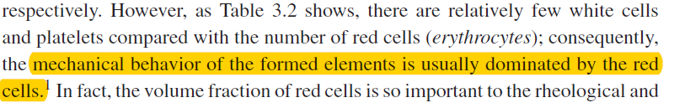

Slide 17
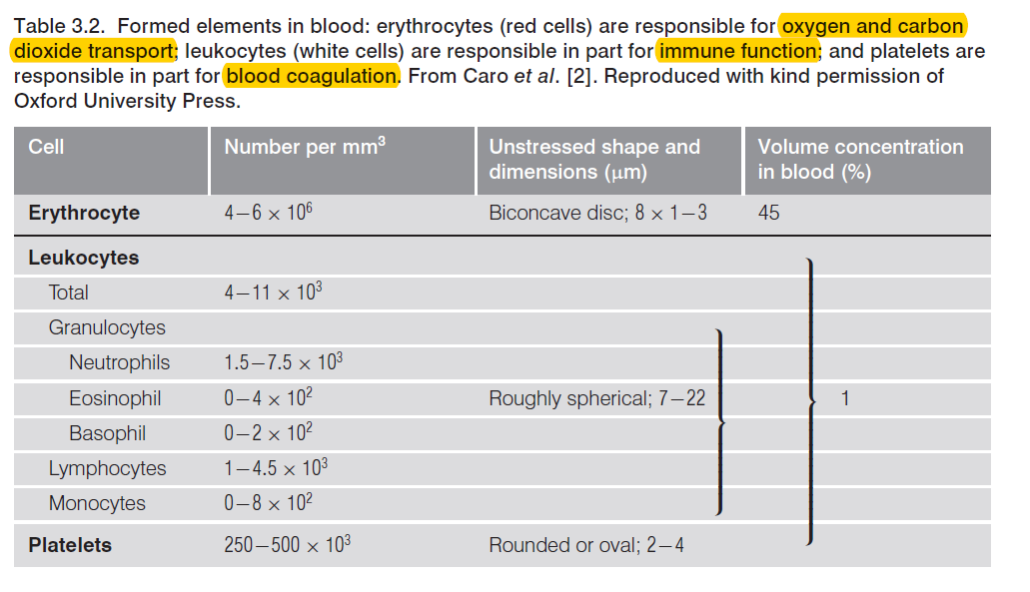
粒性白血球
中性粒细胞
嗜酸粒细胞
嗜碱细胞
淋巴细胞
单核细胞
leukaemia

Slide 18
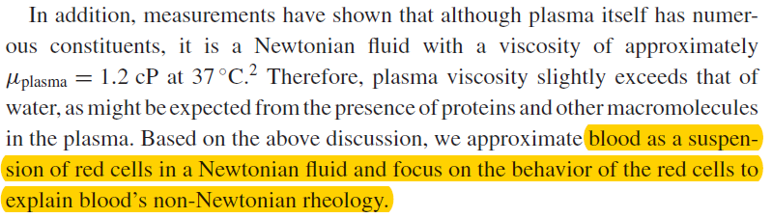
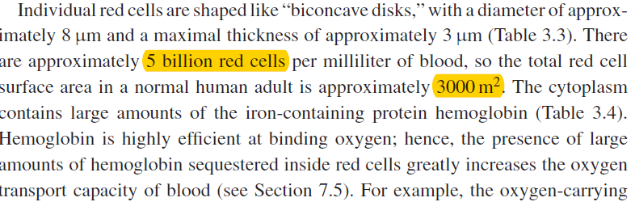
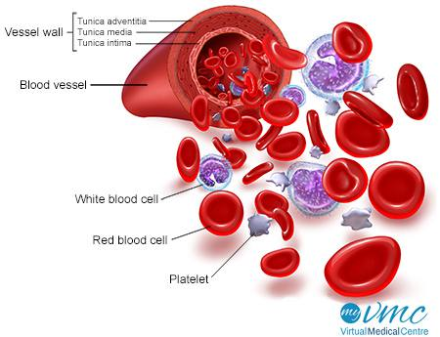
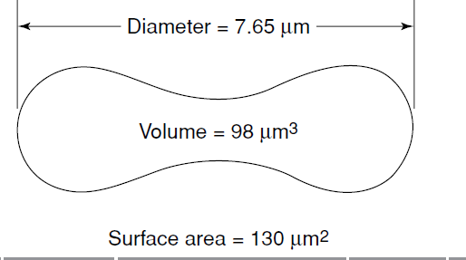
血红蛋白

Slide 19
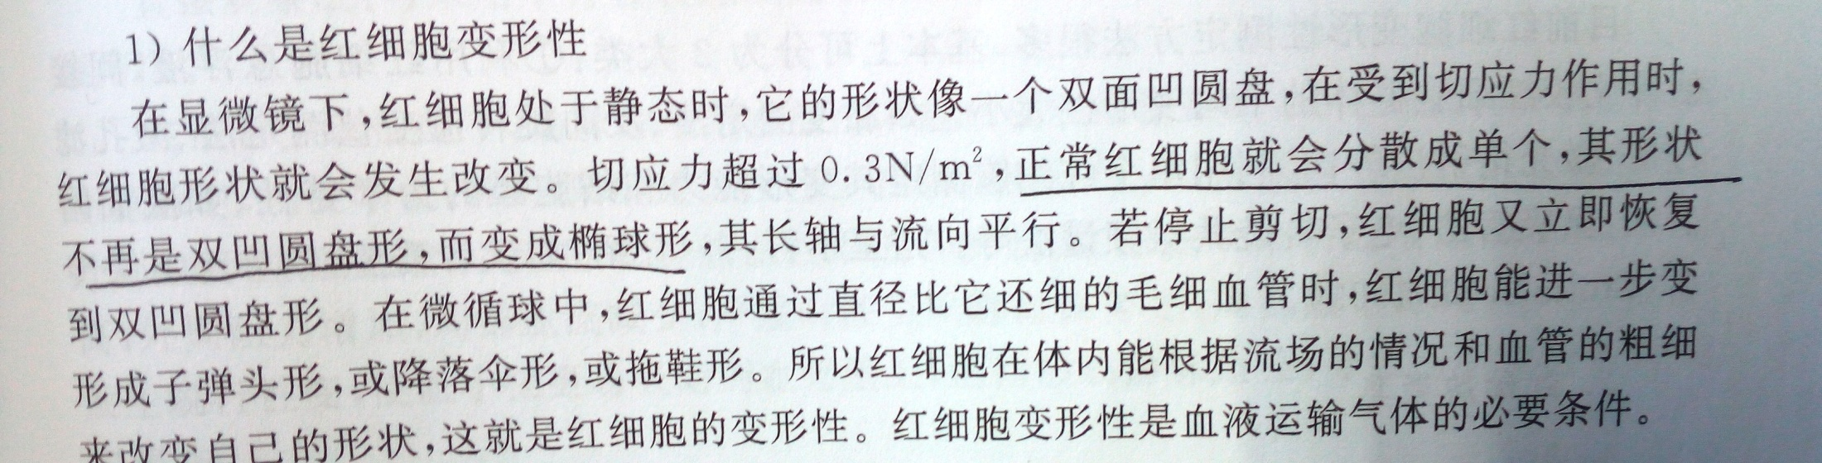

Slide 20
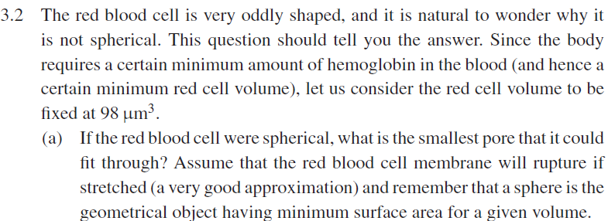
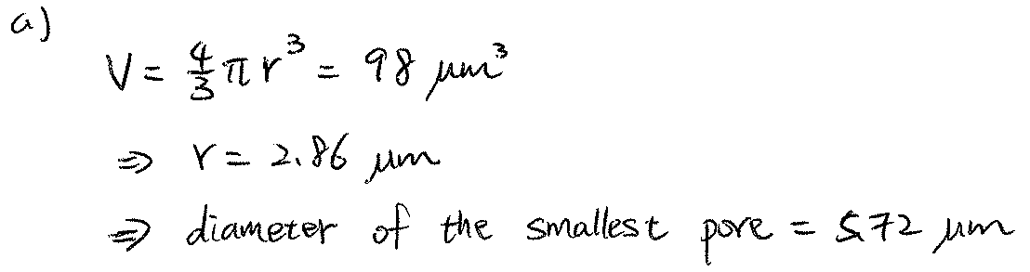

Slide 21
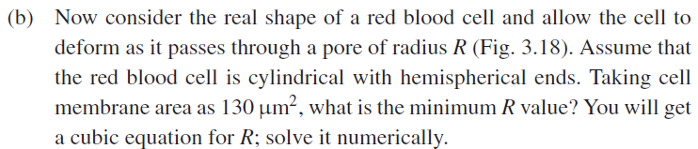
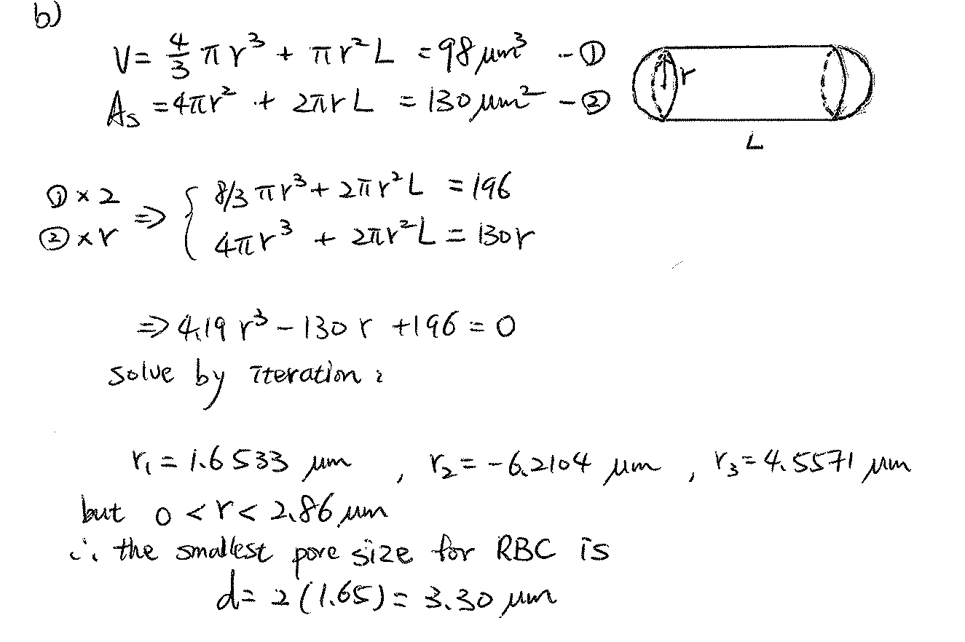
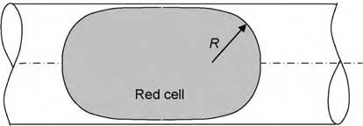

Slide 22
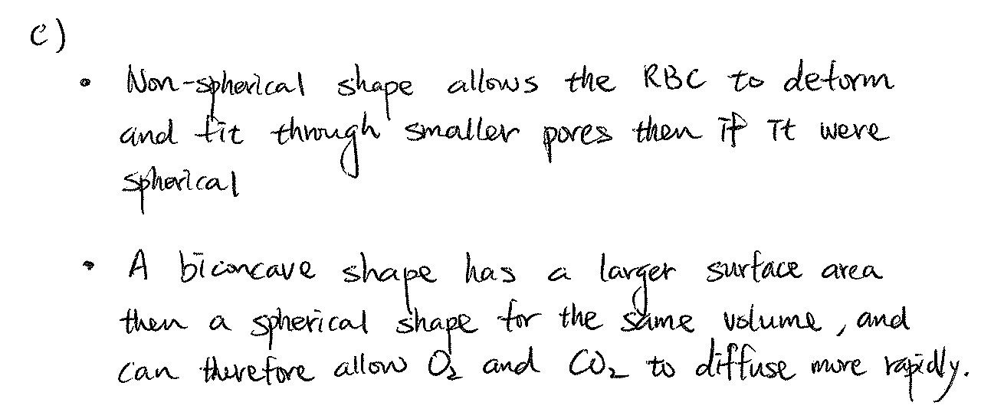
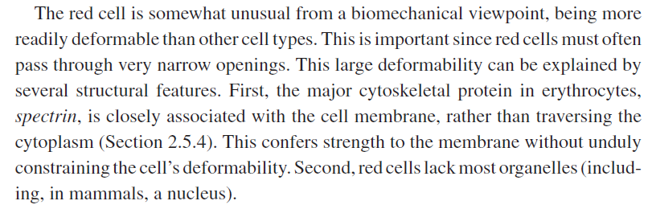
红细胞
过分地
红膜肽

Slide 23
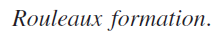
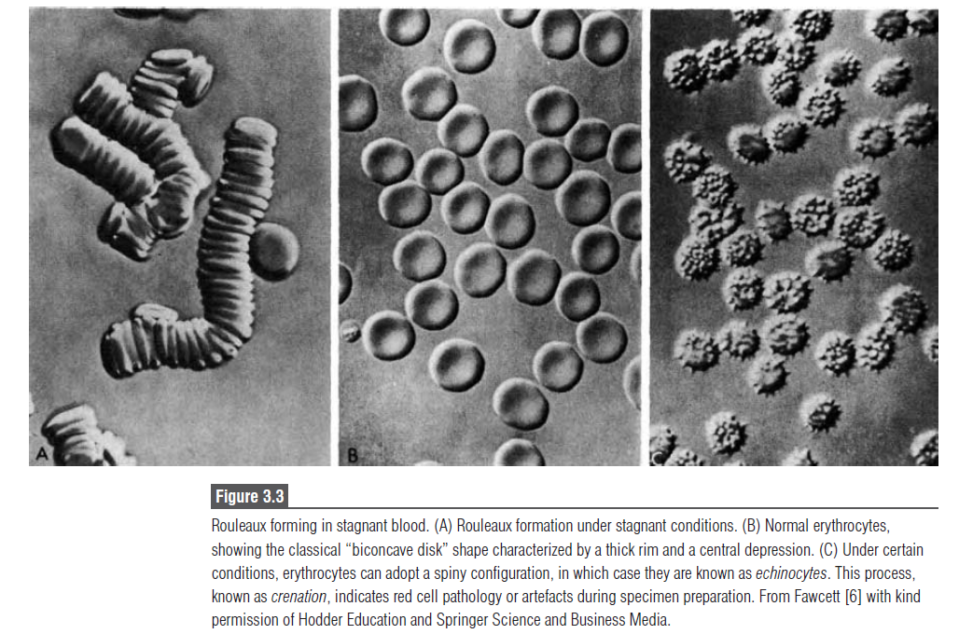
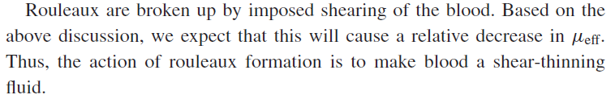
叠连形成；缗钱状; 红细胞聚集
血液流变学基本概念，
中文书 264页

Slide 24
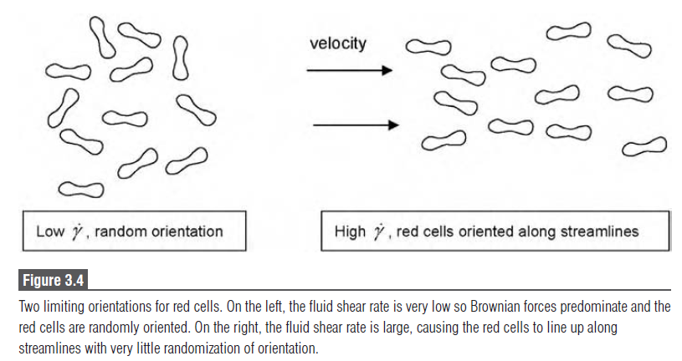

红细胞排列取向

Slide 25



去纤维蛋白血
血纤维蛋白（Fibrin）是一种很重要的蛋白质，是停止出血的凝血最后阶段的关键元素。它不可溶，在伤口部位产生结缔组织，通过变硬停止出血

Slide 26

血液黏度随着红细胞压积的增加而增加
红细胞导致血液的非牛顿流体性
血浆中的生物大分子对于血液的非牛顿流体性也有贡献
高剪切速率（大于100s⁻¹）下，血液可以是牛顿流体

Slide 27


Slide 28



Slide 29

同样体积分率下，红细胞悬浮液比硬球悬浮液的流动性好，因为红细胞可以变形
同样体积分率下，红细胞悬浮液比油滴悬浮液的粘度小

Slide 30




血液本构方程
卡森

Slide 31


Slide 32



Slide 33



Slide 34





Slide 35




Slide 36


Slide 37



Slide 38



Slide 39


Slide 40


Slide 41


Slide 42



Slide 43



Slide 44




Slide 45



Slide 46



Slide 47


Slide 48




Slide 49




Slide 50





Slide 51



Slide 52


Slide 53


Slide 54


Slide 56

雷诺数 Reynold’s number
Diagram from Reynolds' 1883 paper showing onset of turbulent flow.

Slide 57


北航书， 205 页

Slide 59


Slide 60


Slide 61


Slide 62


Slide 63


Slide 64


Slide 65


Slide 66



Slide 67



Slide 68


Slide 69



毛细管粘度计
中文书， P269

Slide 70




Slide 71


无细胞血浆层
塞格雷-锡尔伯贝格

Slide 72



Slide 73


Slide 74



Slide 75



Slide 76



Slide 77



Slide 78



Slide 79



Slide 80


